Slide 1

ព្រះរាជាណាចក្រកម្ពុជា
ជាតិ សាសនា ព្រះមហាក្សត្រ
6
កម្មវិធីសិក្សា
មុខវិជ្ជា
ការណែនាំ និងការប្រើប្រាស់កុំព្យូទ័រ
​
ឆ្នាំសិក្សា​ ២០២៤
ក្រសួងការពារជាតិ
នាយកដ្ឋានភូមិសាស្ត្រ

Slide 2
មាតិកា
ការណែនាំ និងការប្រើប្រាស់កុំព្យូទ័រ
១ ការតម្លើង WINDOW
១.១ ការឆែកព័ត៌មានអំពីកុំព្យូទ័រ
១.២ ការដោនលោត​ WINDOW
១.៣ ការតម្លើង​ WINDOW
២ អំពីកុំព្យូទ័រ
២.១ ការណែនាំ
២.២ ធាតុផ្សុំរបស់កុំព្យូទ័រ
៣ ការប្រើប្រាស់កុំព្យូទ័រ
៣.១ ការថែទាំកុំព្រូទ័រ
៣.២. ការផ្ទុកទិន្នន័យ
​​​​​ ៣.៣ ការភ្ជាប់ទំនាក់ទំនងទៅកាន់ពិភពលោក
៣.៤. ការងារជំនាញ
៣.៤.១ ការកាត់តរូប និងវីដេអូ
៣.៤.២ ការងាររដ្ឋបាល

Slide 3




ការណែនាំ និងការប្រើប្រាស់កុំព្យូទ័រ
១ ការតម្លើង WINDOW

Slide 4
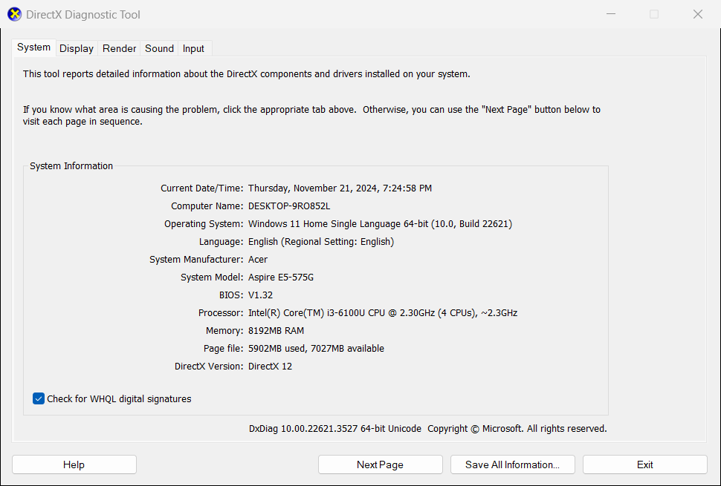
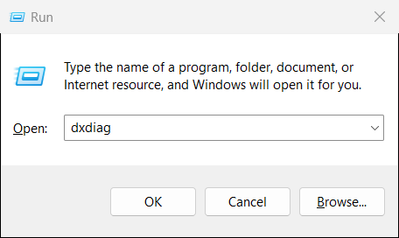
សំនួរ១: ដើម្បី BOOT ឬតម្លើង WINDOW XP, WINDOW 7, WINDOW 8.1, WINDOW 10​ ឬ WINDOW 11
នៅក្នុងកុំព្យូទ័រ តើគេត្រូវធ្វើដូចម្តេច?
ពិនិត្យមើល SYSTEM
​

Slide 5
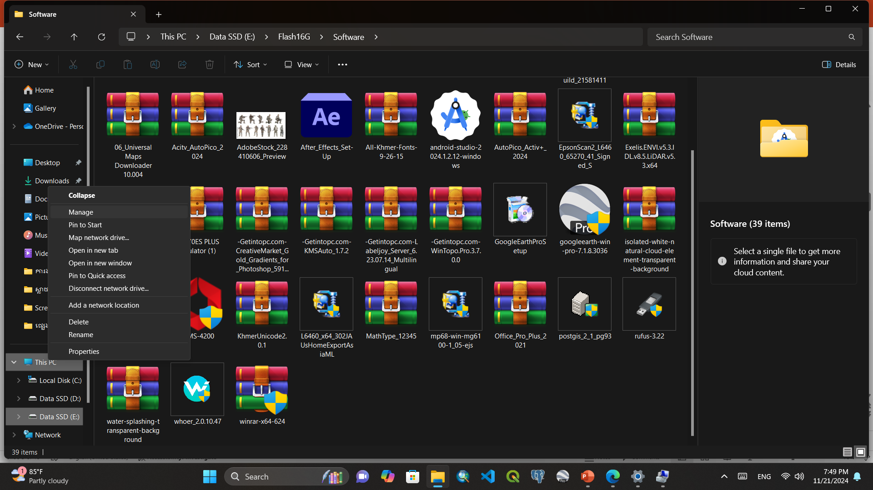

Slide 6
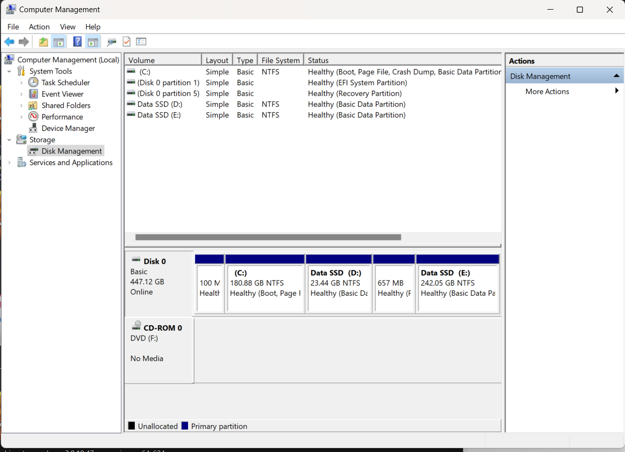
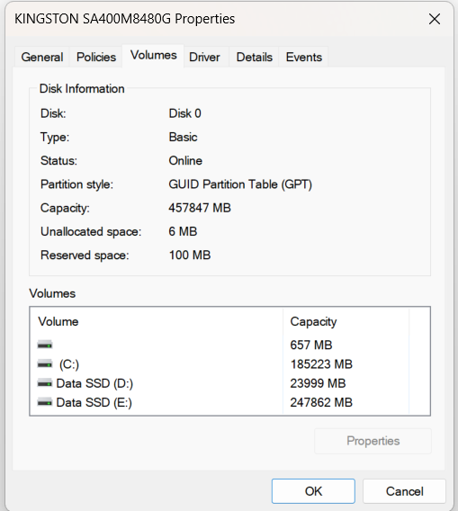
1
ចុចនៅលើ Disk Management
2
ម៉ៅស្តាំនៅលើ Disk ​0 រួចយក Property
1
3
ពិនិត្យមើលនៅលើ Volumes
(GPT)
3
2

Slide 7
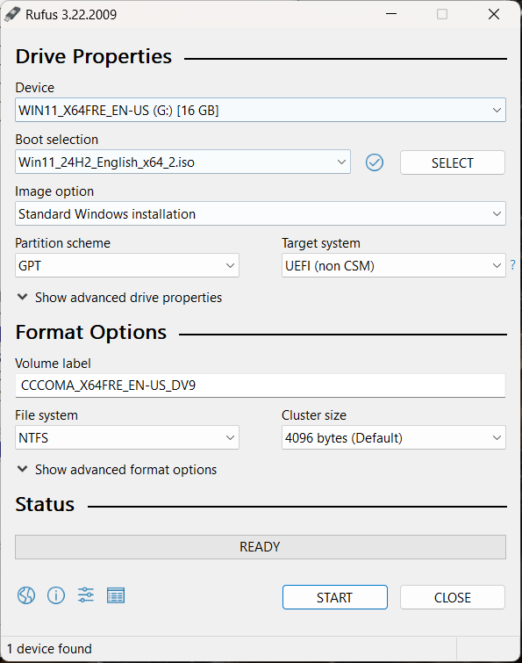
បើកកម្មវិធី Rufus
​
Flash ឬ USB
ចុចយក Window ដែលត្រូវ Boot
Window ដែលបានជ្រើស
GPT ឬ MBR
ឈ្មោះ
NTFS ឬ fast32
ចុចទីនេះដើម្បីដំណើរការ

Slide 8
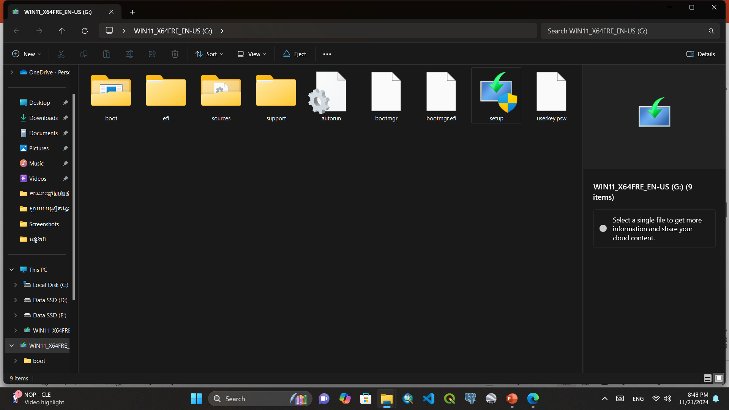
WINDOW 11
​

Slide 9
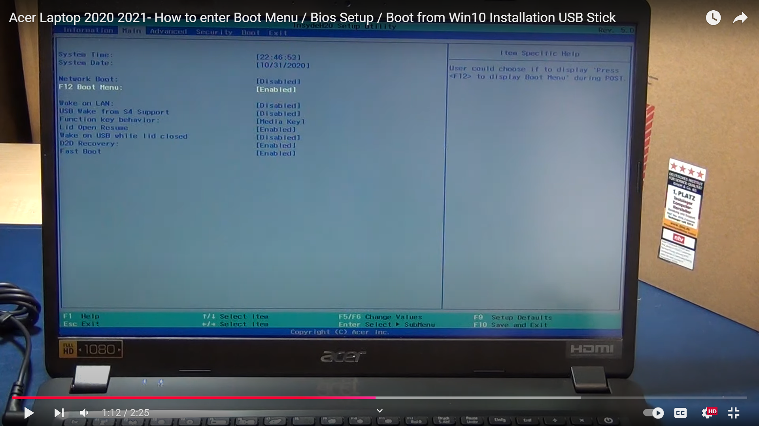
ដោត Flash រួចបើកកុំព្យូទ័រ នឹងចុច F2 ឬ​​ F12 ឱ្យជាប់
​

Slide 10
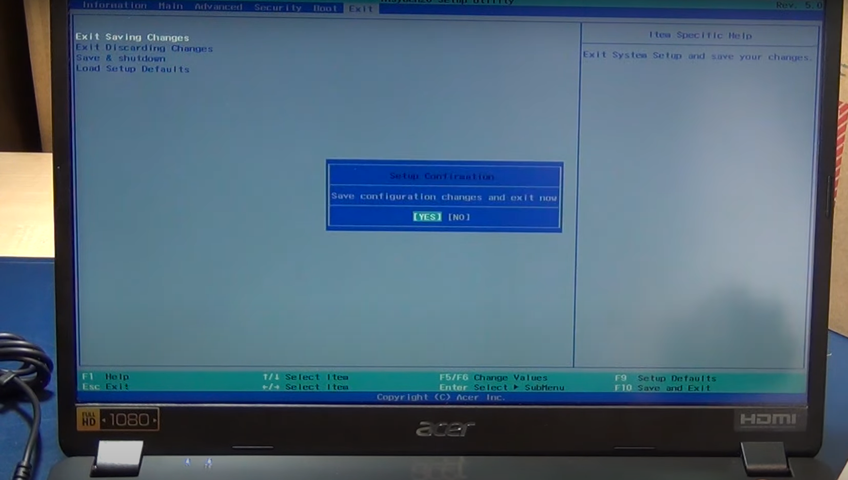

Slide 11
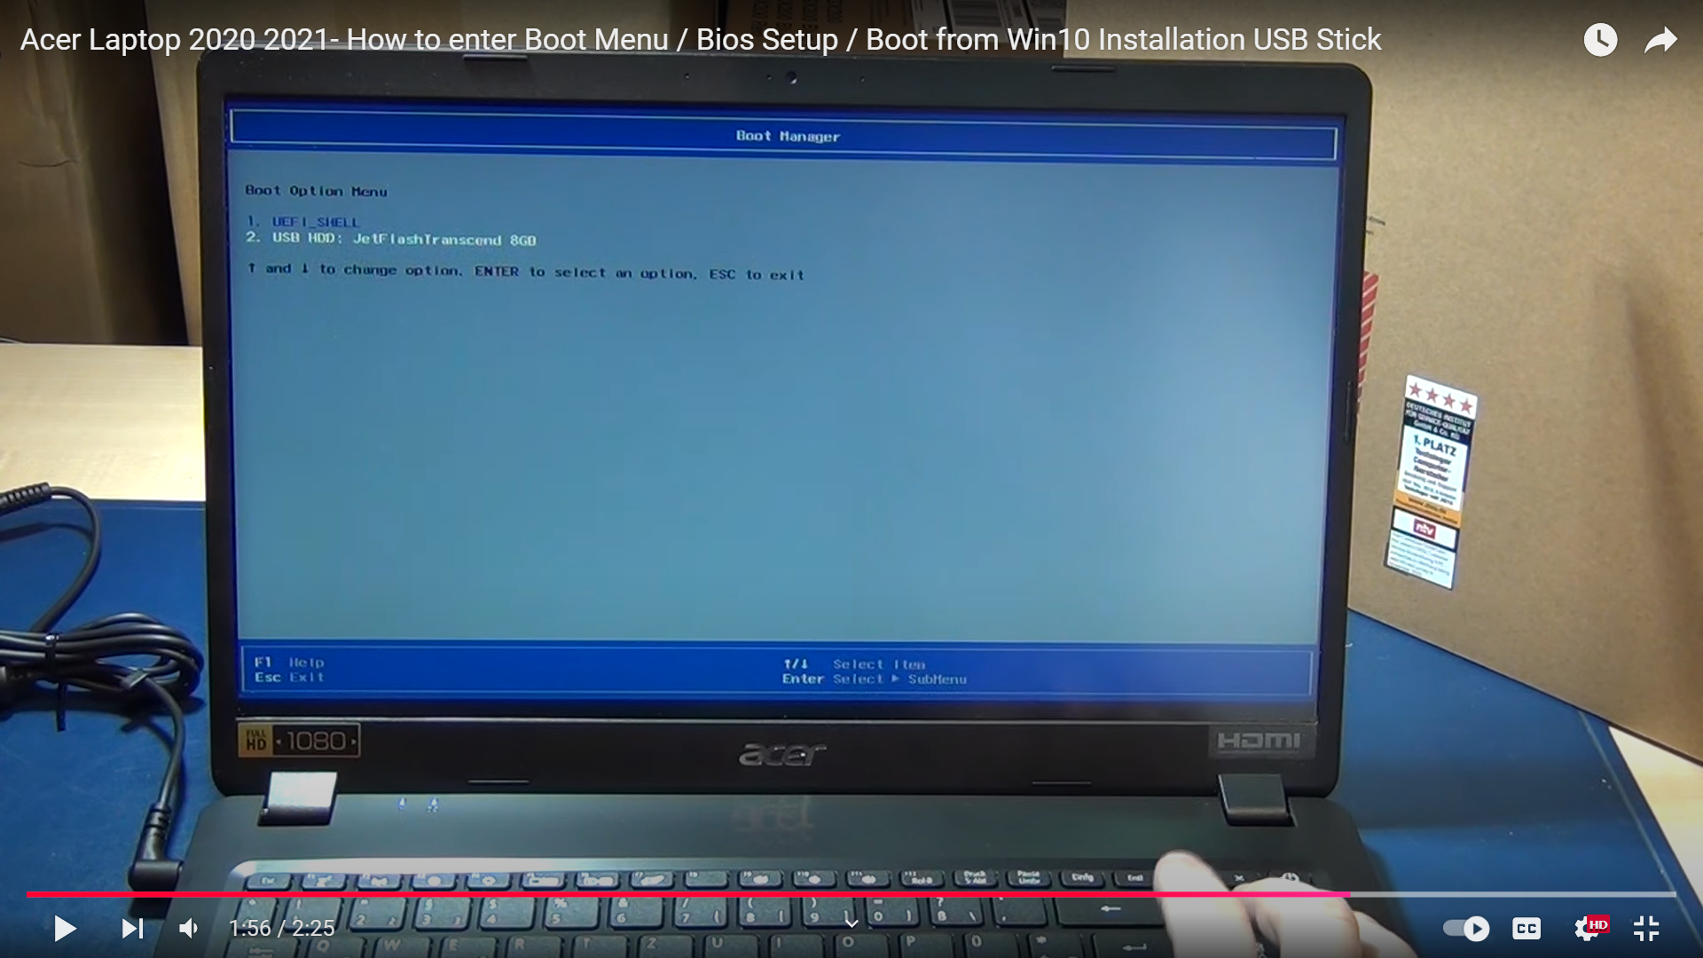
ចុច F12 ឱ្យជាប់
​

Slide 12
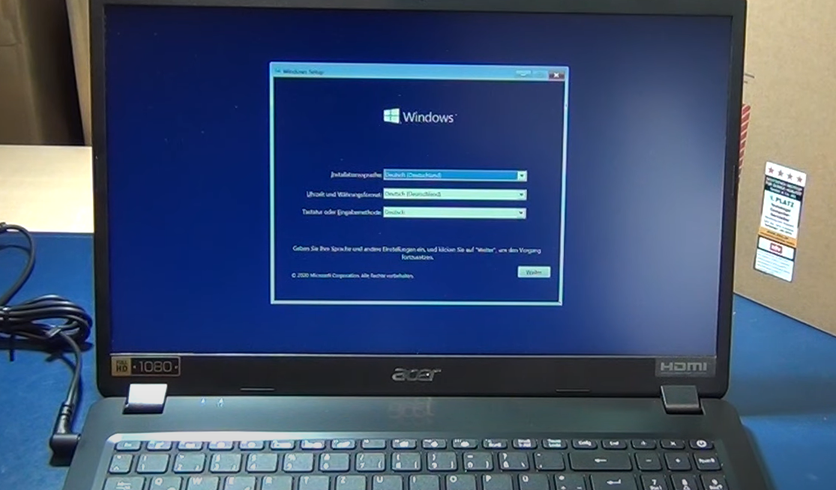

Slide 13
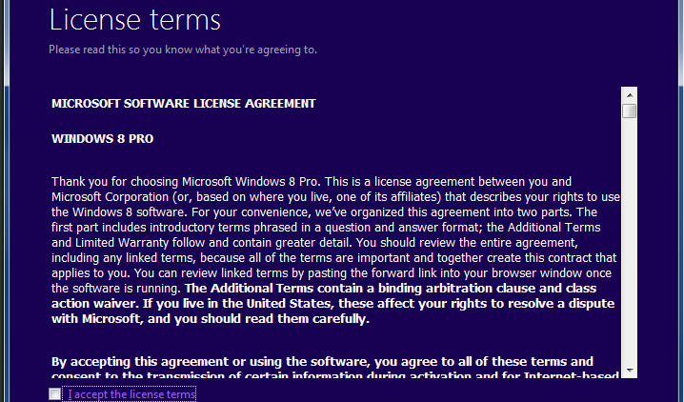

Slide 14
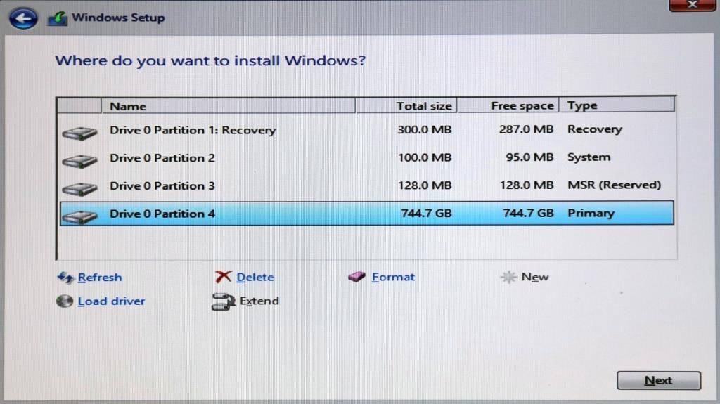

Slide 15
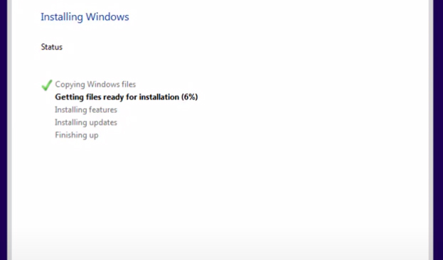

Slide 16
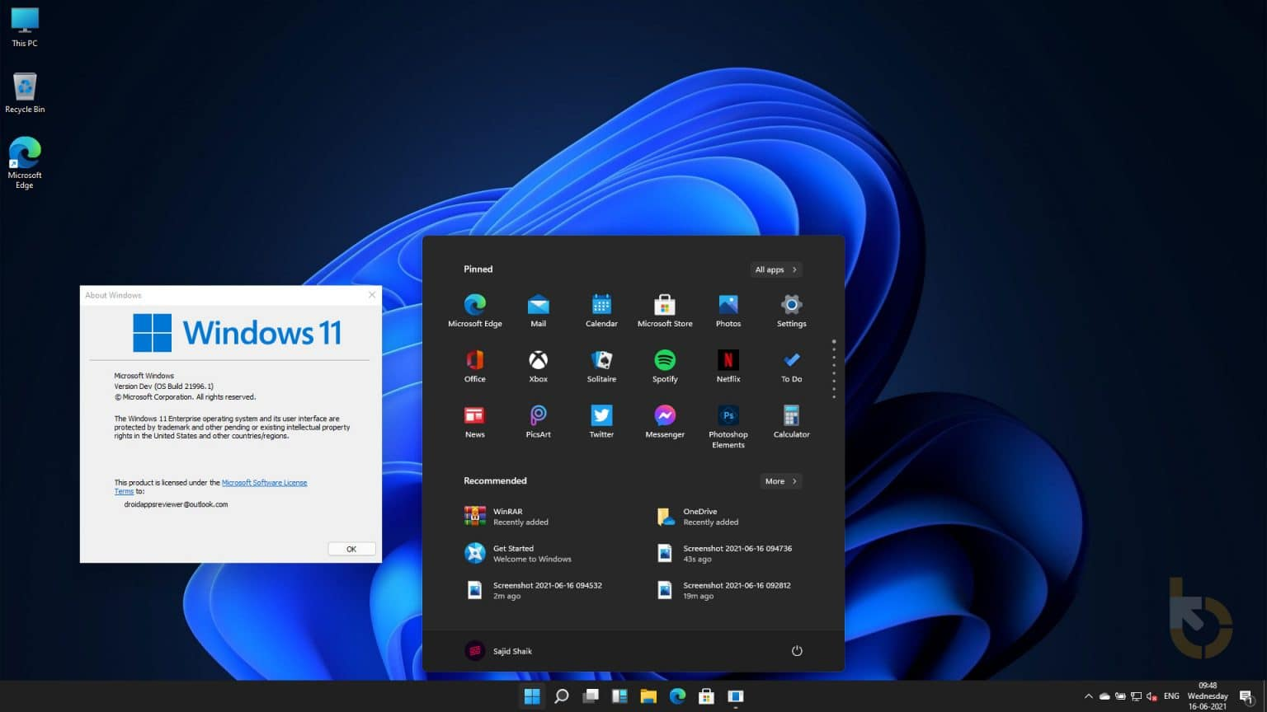

Slide 17
៣.៤. ការងារជំនាញ
៣.៤.១ ការកាត់តរូប និងវីដេអូ

Slide 18
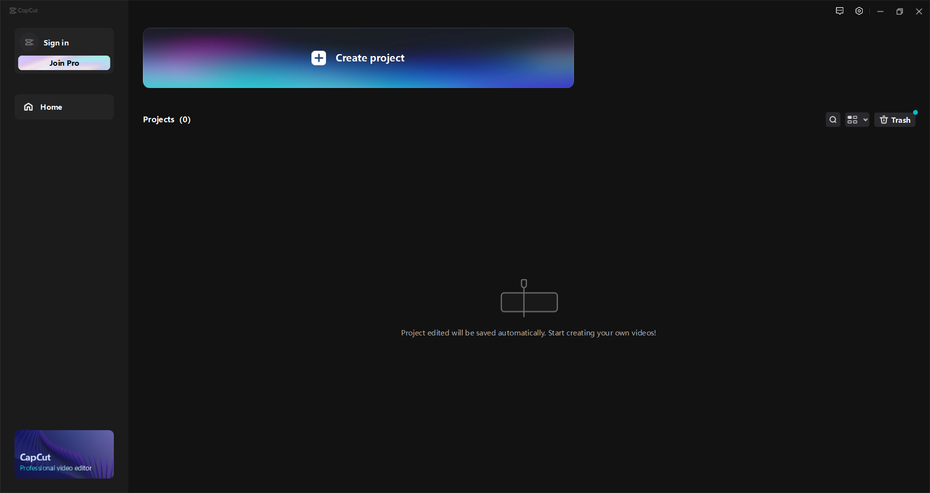
Create project

Slide 19
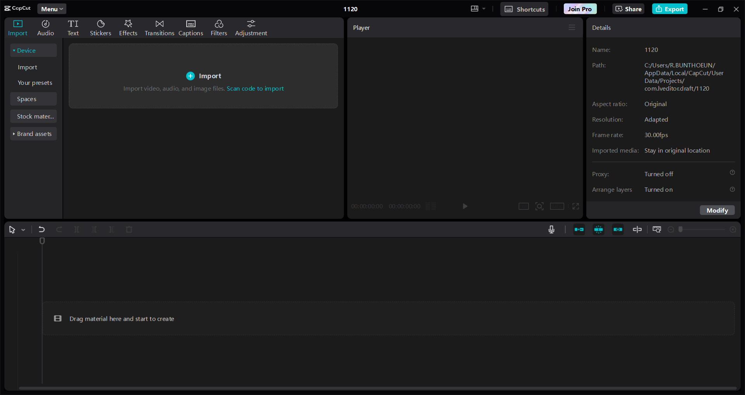

Slide 20
ព្រះរាជាណាចក្រកម្ពុជា
ជាតិ សាសនា ព្រះមហាក្សត្រ
6
កម្មវិធីសិក្សា
មុខវិជ្ជា
ការតាក់តែងលិខិតរដ្ឋបាល
​
ឆ្នាំសិក្សា​ ២០២៥
ក្រសួងការពារជាតិ
នាយកដ្ឋានភូមិសាស្ត្រ

Slide 21
៣.៤.២ ការងាររដ្ឋបាល

Slide 22
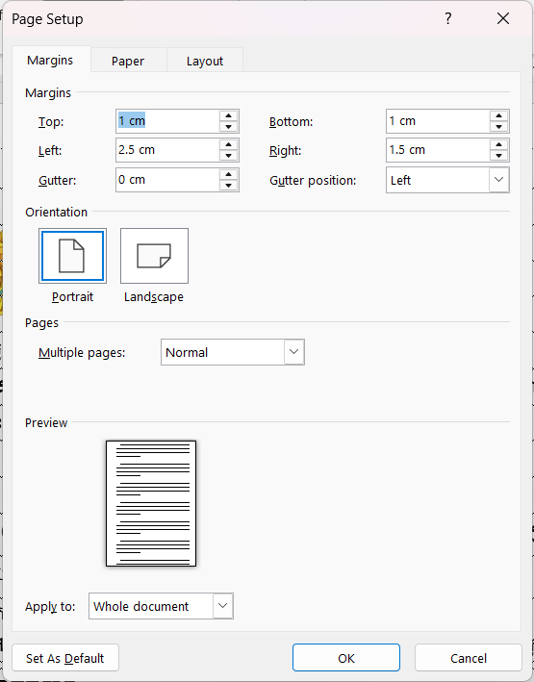
a. ផ្នែក Magin
-Top ខាងលើ កំណត់ 0.9cm ឬ 1cm
-Bottom ខាងក្រោម កំណត់ 0.9cm ឬ 1cm
-Right ខាងស្តាំ កំណត់ 1.5cm
-Left ខាងស្តាំ កំណត់ 2.5cm

Slide 23
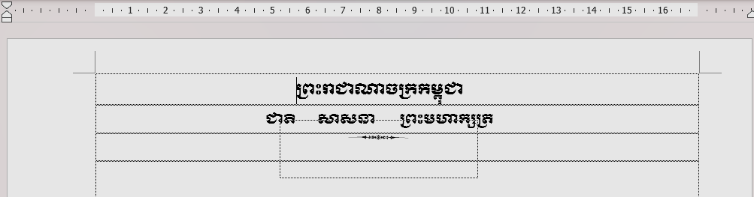
b. បាវនា
ផ្នែកខាងលើ
-Font: Khmer Os Moul ទំហំ 12
ផ្នែកខាងក្រោម
-Font: Khmer Os Moul ទំហំ 11
ផ្នែក Symbol
-Font: Tactieng ទំហំ 28

Slide 24
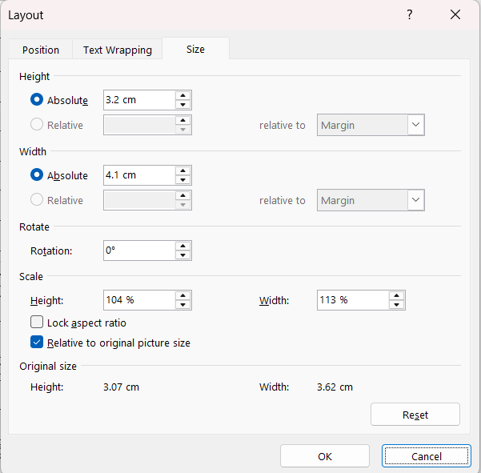

c. រូប Logo
-ការកំណត់ទំហំរូបភាព
3.2cm
4.1cm

Slide 25
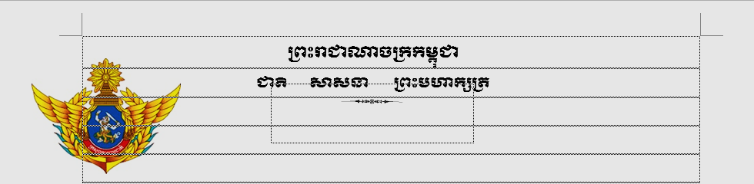
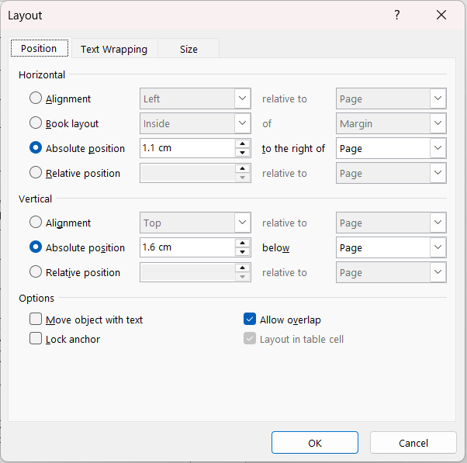
-ការកំណត់ទីកន្លែង Position
3.2cm
1.1cm

Slide 26
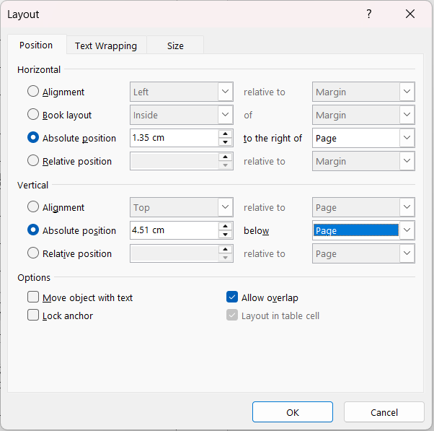
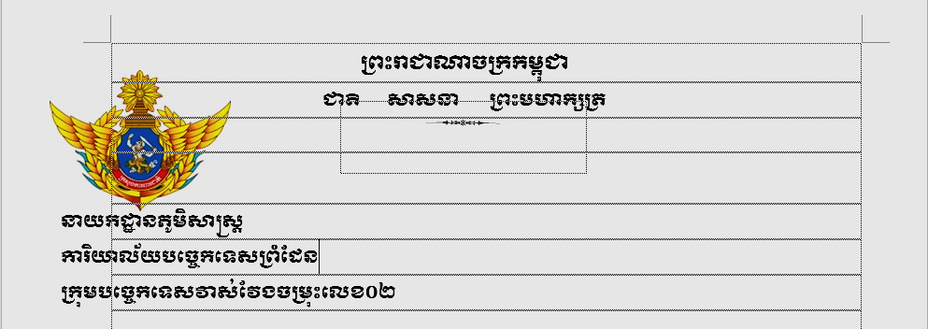
d. ការកំណត់ Position អក្សរខាងធ្វេង
4.51cm
1.35cm
ការកំណត់ Font
-Font: Khmer Os Moul ទំហំ 11

Slide 27
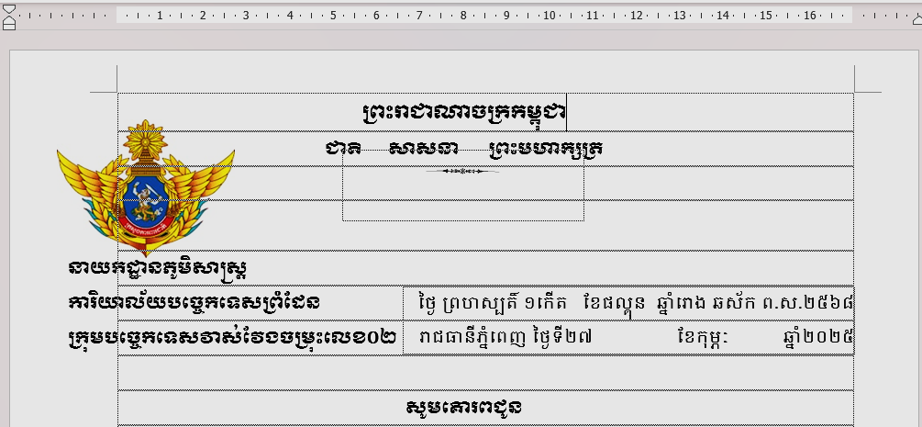
e. ការកំណត់ Position អក្សរខាងស្តាំ
5.32cm
8.82cm
ការកំណត់ Font
-Font: Khmer Os ទំហំ 10

Slide 28
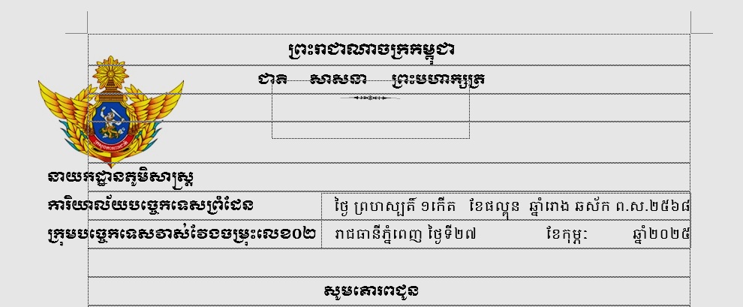
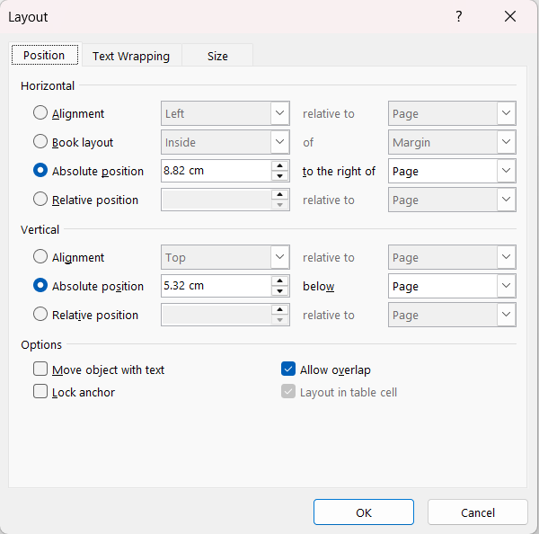
5.32cm
8.82cm

Slide 29
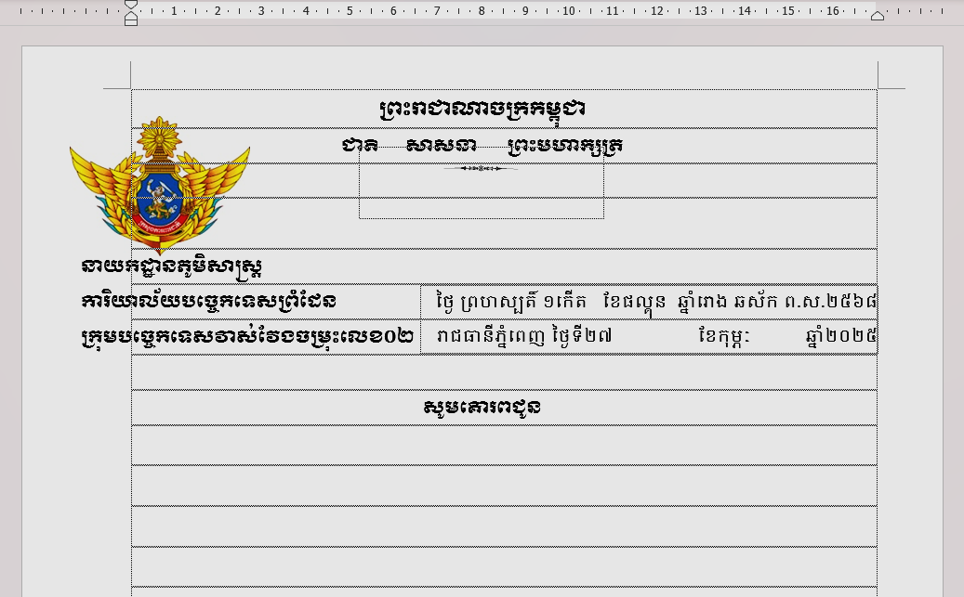

Slide 30
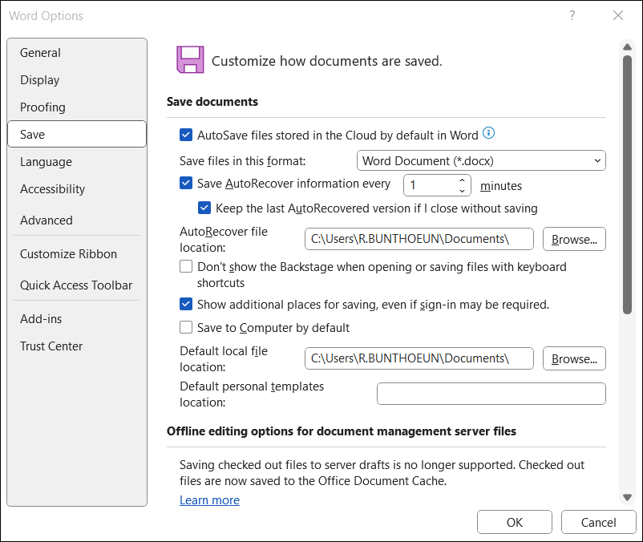
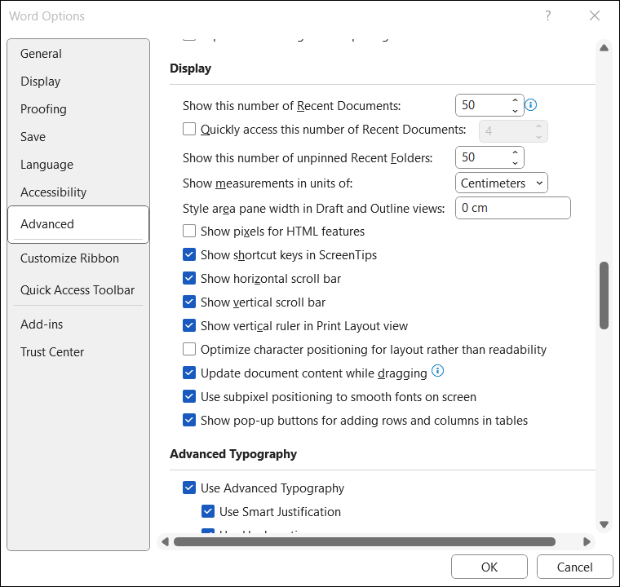
ការកំណត់នៅក្នុង Option

Slide 31
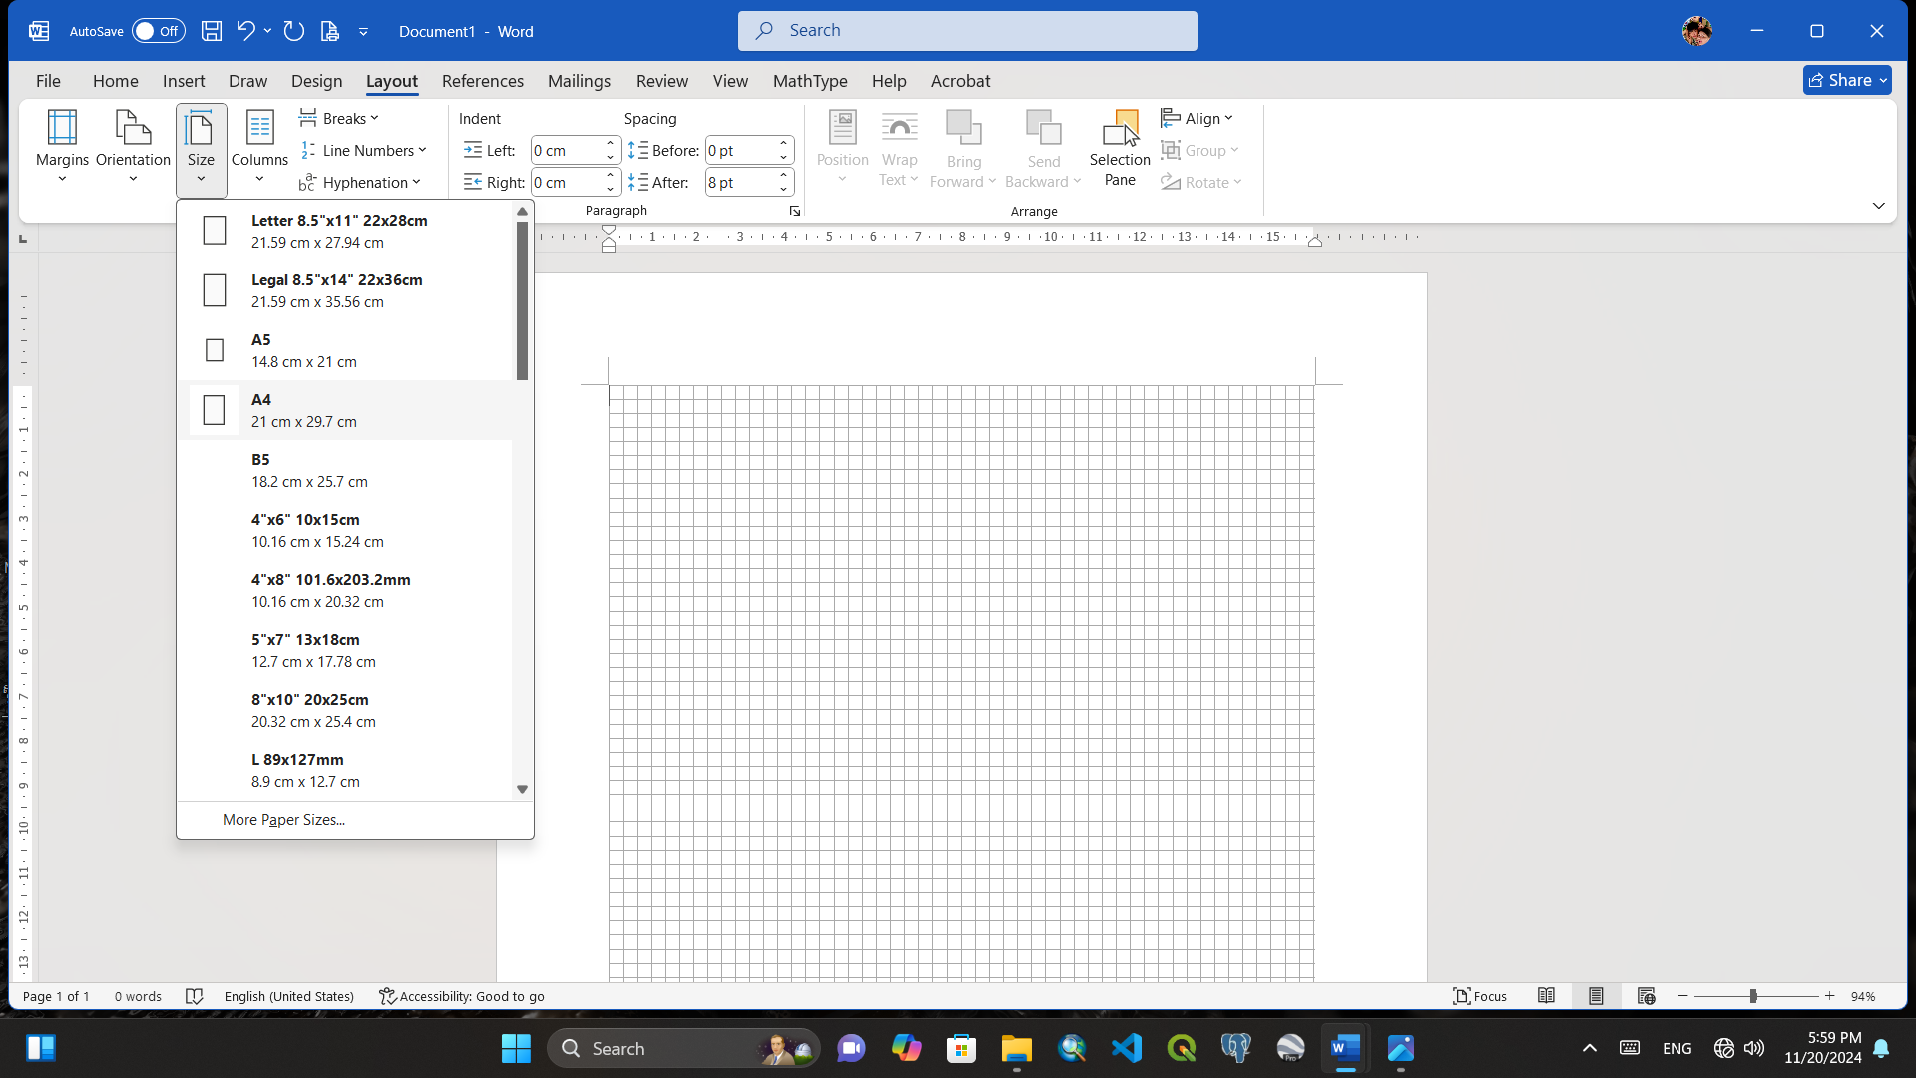
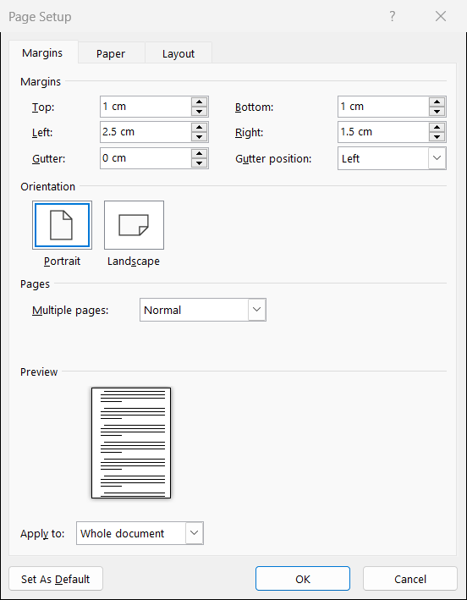

Slide 32


៣ ការប្រើប្រាស់កុំព្យូទ័រ
៣.១ ការថែទាំកុំព្រូទ័រ
​​ ៣.១.១ កម្មវិធីកំចាត់មេរោគ
ប្រើកម្មវិធីកំចាត់មេរោគ ដែលមាន license
កម្មវិធី Avas
កម្មវិធី Kaspersky

Slide 33
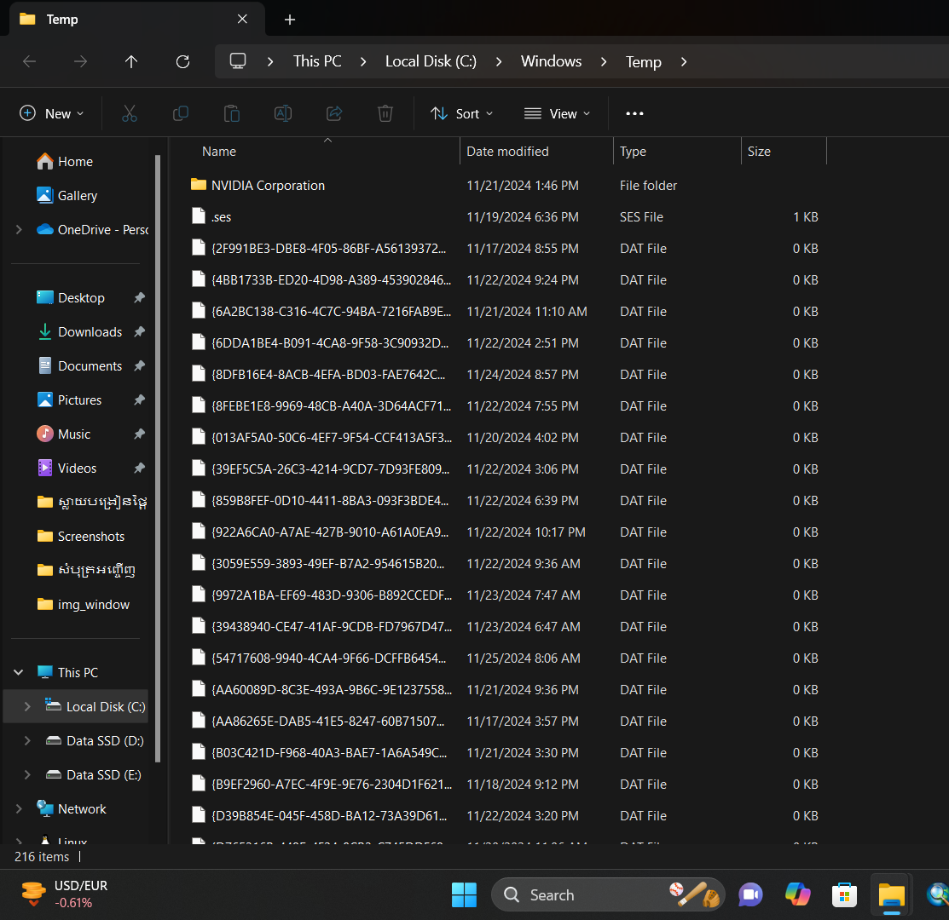
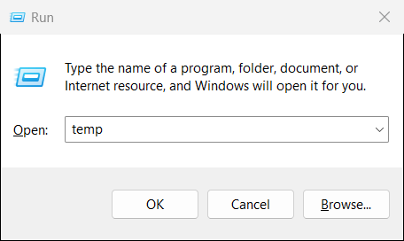
៣.១.២ ការបោសសម្អាតកុំព្យូទ័រ
ក. Temp

Slide 34
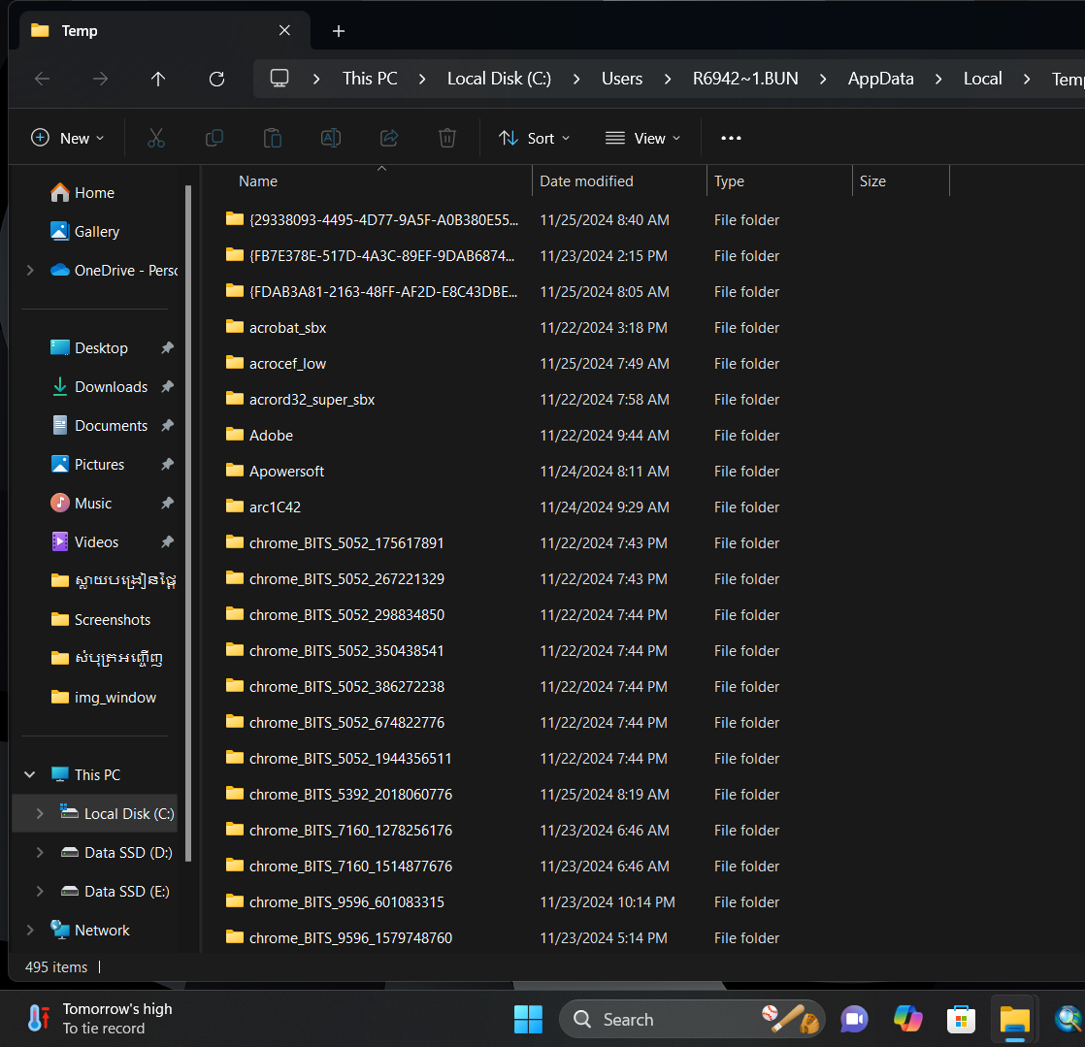

ខ. %Temp%

Slide 35
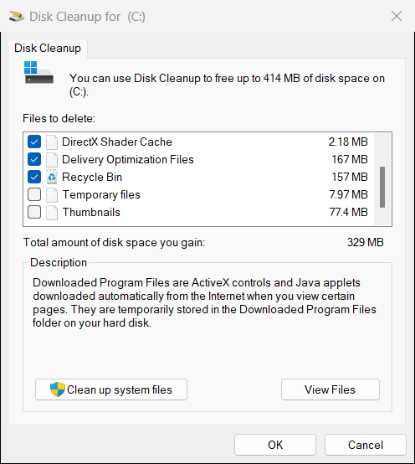
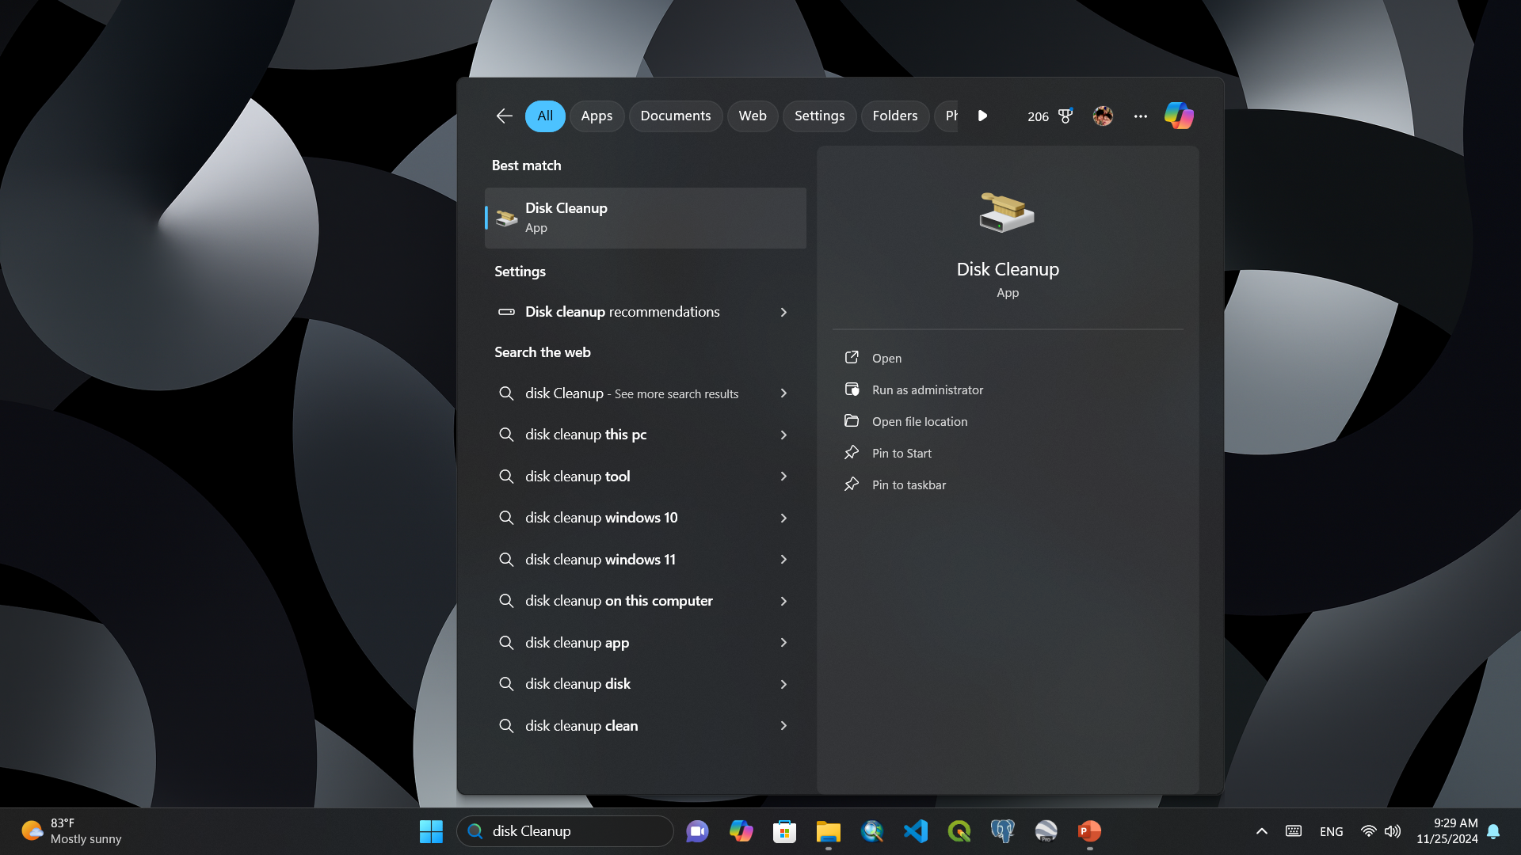
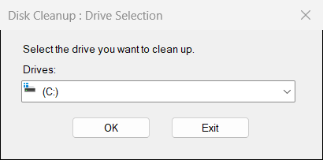
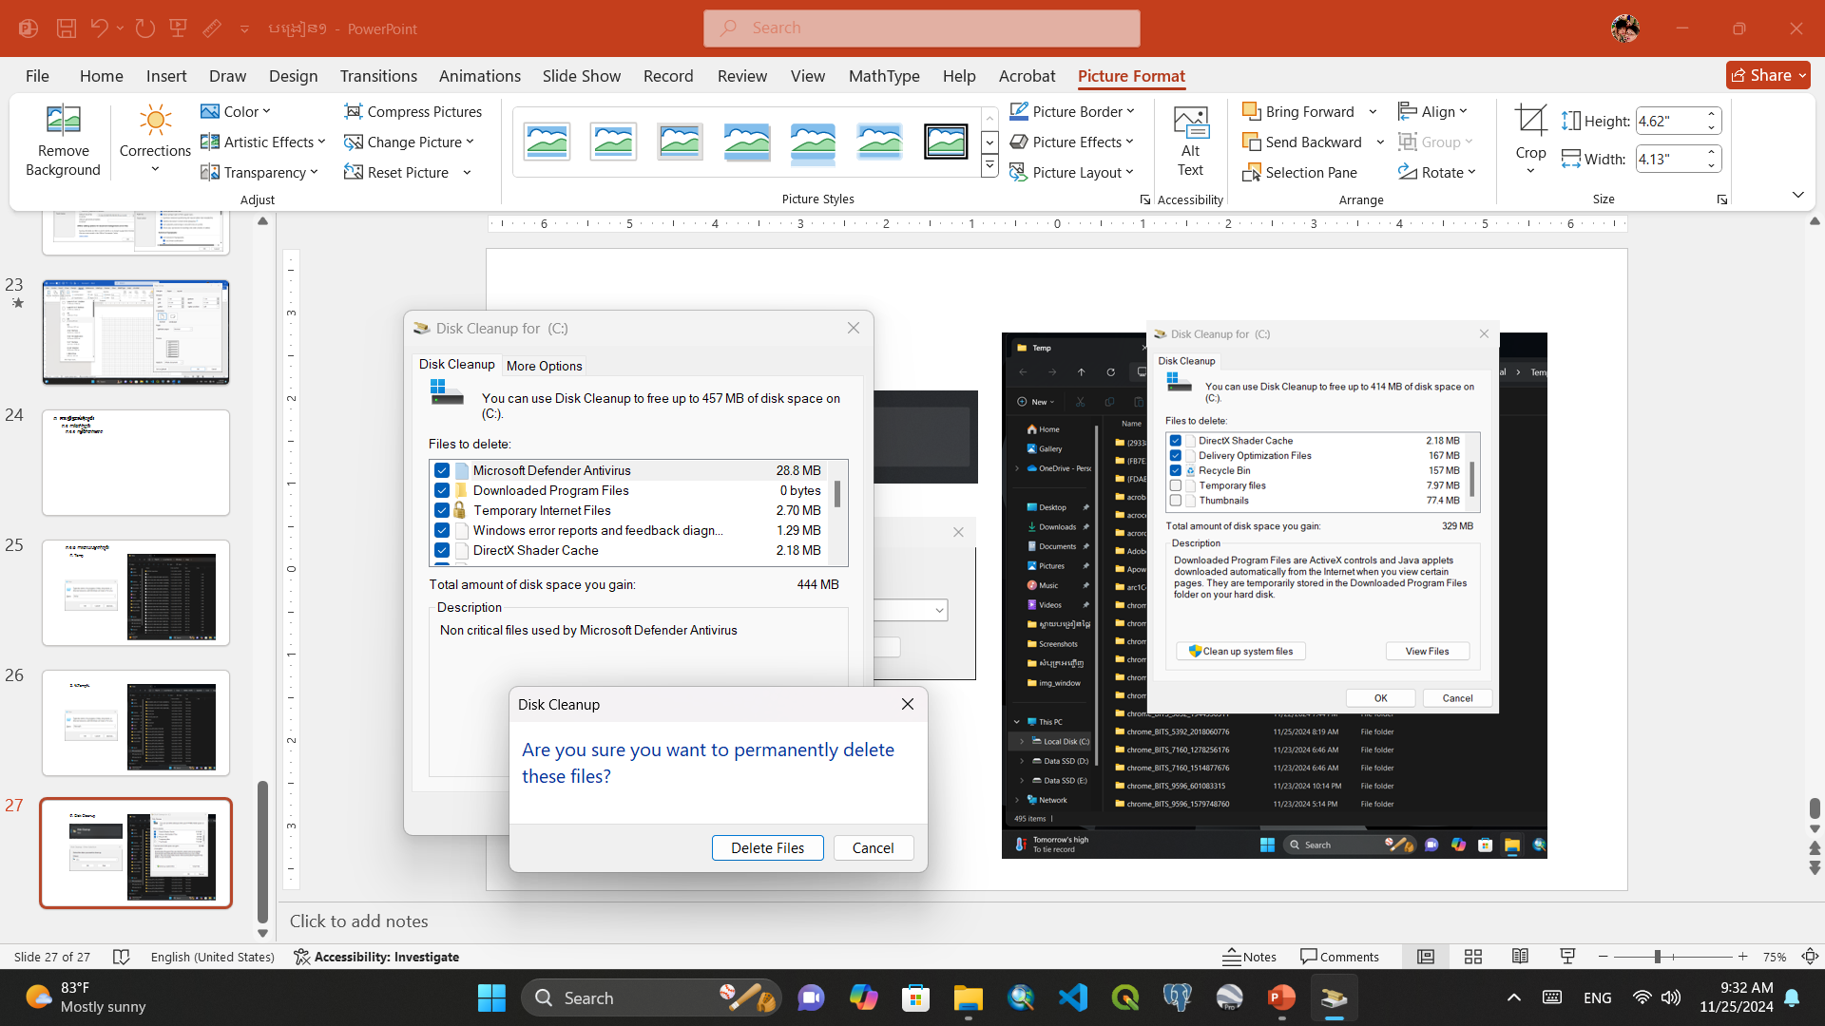
គ. Disk Cleanup

